Slide 1
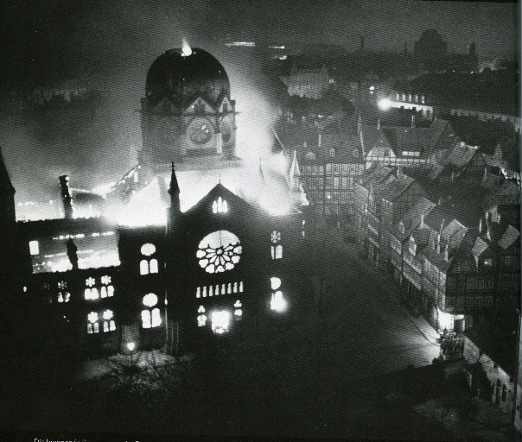
De synagoge van de Joden in het Ruhrgebied werd door de Nazi’s in brand gestoken

Slide 2
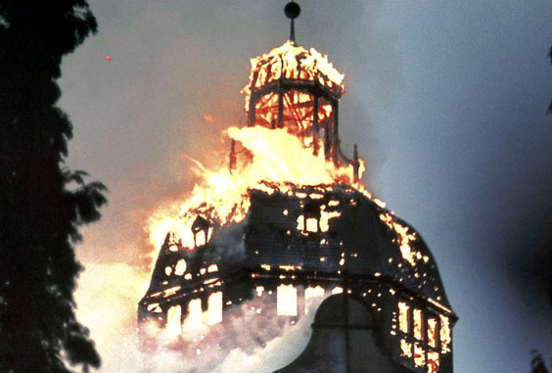
De uit-gebrande synagoge bleef in de oorlog geblakerd overeind staan… als een brandend geweten

Slide 3
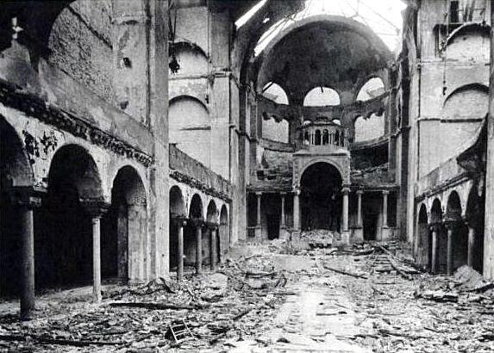
De uit-gebrande synagoge werd daarna tijdens bombarde-menten een schuilplaats

Slide 4
Ze waren veilig voor het vuur….
Want, waar het vuur geweest is, kan het niet meer komen

Slide 5
Het offer van Jezus aan het kruis is voor de gelovigen een veilige schuilplaats geworden.
Want, waar het vuur geweest is, kan het niet meer komen.

